Slide 1
Otevřená data v České republice
Michal Kubáň
Národní koordinátor otevřených dat
Odbor hlavního architekta eGovernmentu (MV ČR)
Praha, 9. 2. 2017
Notes:
Martin

Slide 2
Otevřená data
úplná
snadno dostupná
strojově čitelná
používající standardy s volně dostupnou specifikací
zpřístupněna za jasně definovaných podmínek užití dat s minimem omezení
dostupná uživatelům při vynaložení minima možných nákladů
Primárním cílem otevírání dat je jejich poskytnutí pro co nejsnadnější využití
Notes:
Požadavky na podmínky užití otevřených dat:
Neomezují jejich uživatele ve způsobu použití dat.
Opravňují uživatele k jejich dalšímu šíření.
Při dalším šíření musí mít všichni uživatelé stejná oprávnění s daty nakládat.
Cílem je umožnit šíření dat pro nekomerční i komerční účely.

Slide 3
Otevřená data
Definice otevřených dat dle zákona č. 106/1999
....informace zveřejňované způsobem umožňujícím dálkový přístup v otevřeném a strojově čitelném formátu, jejichž způsob ani účel následného využití není omezen a které jsou evidovány v národním katalogu otevřených dat.

Slide 4
Význam otevřených dat a jejich přínosy
Posílení transparentnosti
Zefektivnění veřejné správy a zlepšení kvality života
Kontrola veřejné správy
Zapojení občanů do rozhodování
Datová žurnalistika
Nové ekonomické přiležitosti
Data jako nová nevyčerpatelná “surovina”
Zdroj nových pracovních nabídek a nových služeb
Notes:
Posílení důvěryhodnosti
Zlepšení image instituce

Slide 5
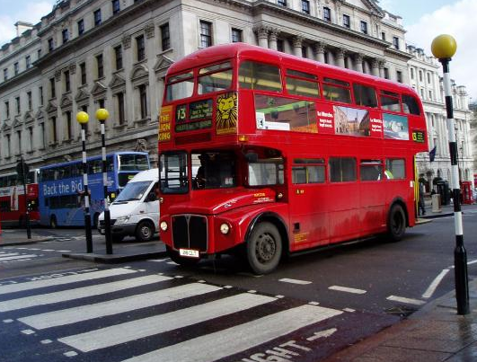
Nové pracovní příležitosti a služby
Londýn - 500+ aplikací (mobilní + webové)
5000+ lidí zaměstnáno v IT odvětví
investice pod 1 mil. liber
návratnost 58 mil. liber
Výsledek: žádné vlastní aplikace
http://data.london.gov.uk
(London DataStore)

Slide 6
Real Reality

Slide 7
MapaSamospravy.cz

Slide 8
Situace v České republice

Slide 9
Strategické dokumenty v ČR
Nové výzvy
Nové trendy
Akční plán pro rozvoj digitální trhu
Akční plán České republiky Partnerství pro otevřené vládnutí na období let 2016 až 2018
Akční plán boje s korupcí na rok 2018
Strategický rámec rozvoje veřejné správy ČR pro období 2014 – 2020
Strategie rozvoje ICT služeb VS
Akční plán pro Společnost 4.0
Notes:
V rámci těchto strategických dokumentů chtěl bych zdůraznit další strategii plán rozvoje ICT

Slide 10
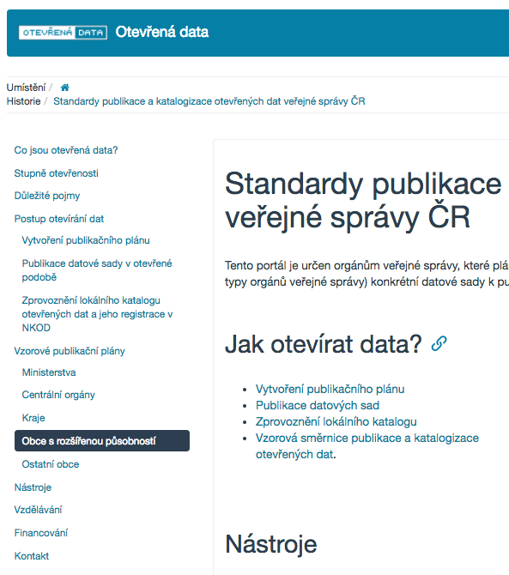
Informační portál otevřených dat
Základní pojmy
Důvody otevírání dat
Postupy otevírání dat
Vzorové publikační plány
Vzory interních směrnic
Probíhající školení
Aktuality
Kontakty
http://opendata.gov.cz

Slide 11
Národní katalog otevřených dat
Beta verze
https://data.gov.cz.opendata.cz/

Slide 12
Národní katalog otevřených dat
Beta verze
https://nkod.opendata.cz

Slide 13
Nabídka konzultací
Nabídka konzultací pro OVM:
Analýze dat a tvorbě publikačního plánu
Podpora při volbě stupně otevřenosti.
Podpora při validaci přínosů a rizik datových sad.
Podpora během tvorby harmonogramu otevírání dat.
Tvorbě datových sad
Podpora definování struktury dat.
Publikaci datových sad
Podpora při tvorbě a katalogizaci datových sad a případně jejich distribucí.
Konzultace způsobu spravování katalogizačního záznamu.
Použití lokálního katalogu

Slide 14
Otevřená data na webu
Postupy, návody, šablony, popisy: https://opendata.gov.cz
Národní katalog otevřených dat (NKOD): https://data.gov.cz
Alternativní NKOD: https://nkod.opendata.cz
Národní koordinátor otevřených dat: otevrenadata@mvcr.cz

Slide 15
@otevrenadata
Michal Kubáň
michal.kuban@mvcr.cz
htttp://opendata.gov.cz

